Slide 1
Projekt: Iskanje obrtnikov
Praktikum I:Skupina 4
Monika Petek, Tajda Kolar, Jan Markovič, Damijan Vogrinec

Slide 2
Cilji projekta
Izdelava internetne strani, ki olajša iskanje in vnos obrtnikov
Shranjevanje obrtnikov v bazo
Razvrščanje v kategorije
Izdelava več kategoriziranega iskanja
Povpraševanje obrtnikov o ponujenih storitvah

Slide 3
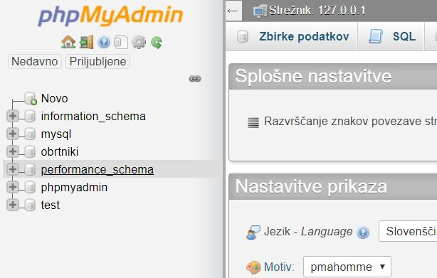
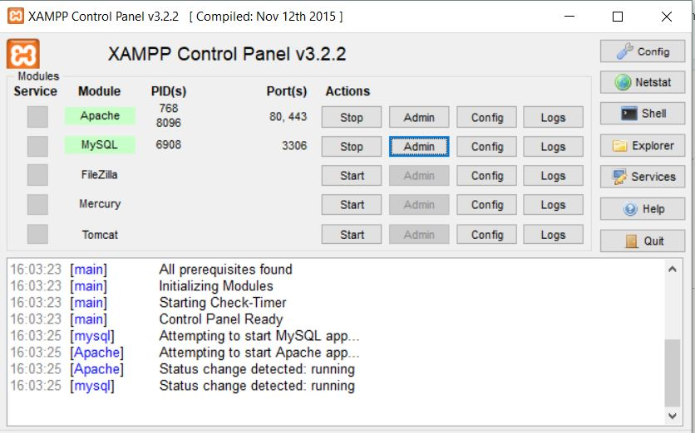
Uporaba programov in postavitev okolja
Php Storm, notepad ++ , XAMPP
Postavitev strežnika in njegova uporaba
Postavitev baze in njena uporaba

Slide 4
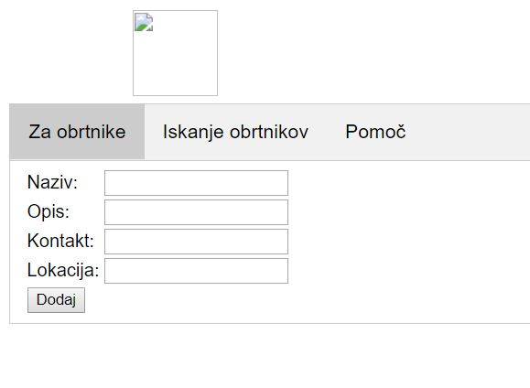
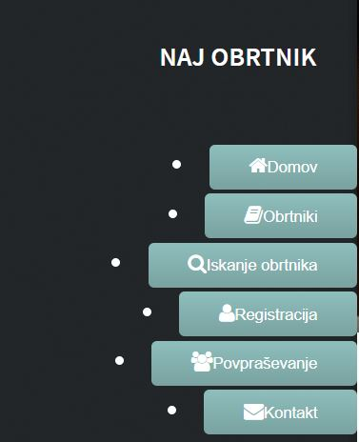
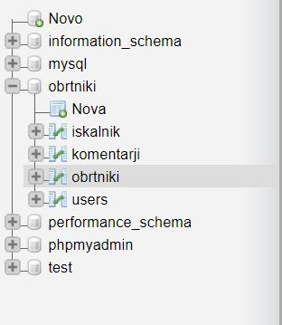
Začetek
Uporabniku prijazen izgled strani
Ustvarjanje baze vseh potrebnih podatkov

Slide 5
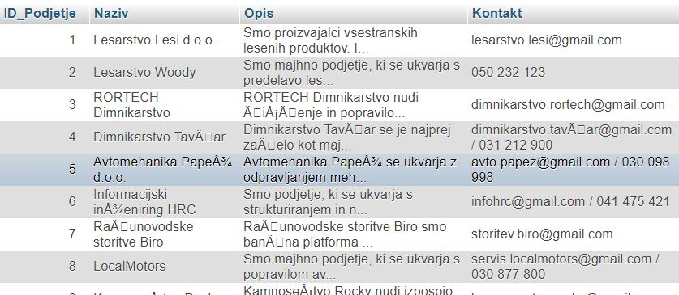
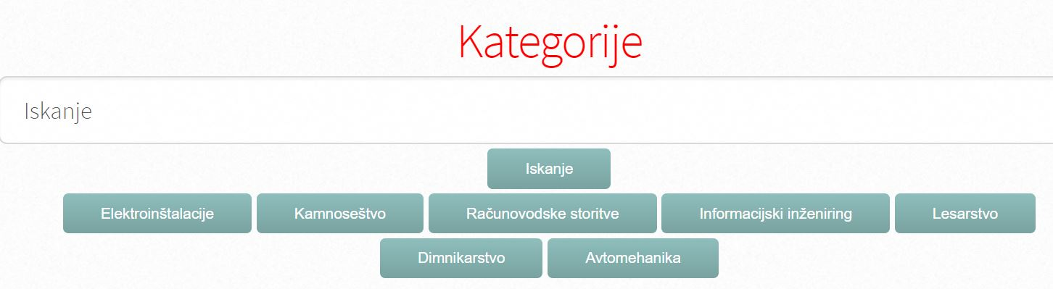
Nadaljevanje
Izdelovanje funkcionalnosti strani
Uporaba gumbov
Delujoče iskanje
Kategorizirano prikazovanje
Vnašanje in shranjevanje vnosov v bazo

Slide 6
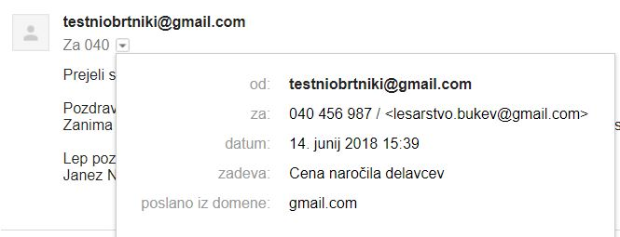
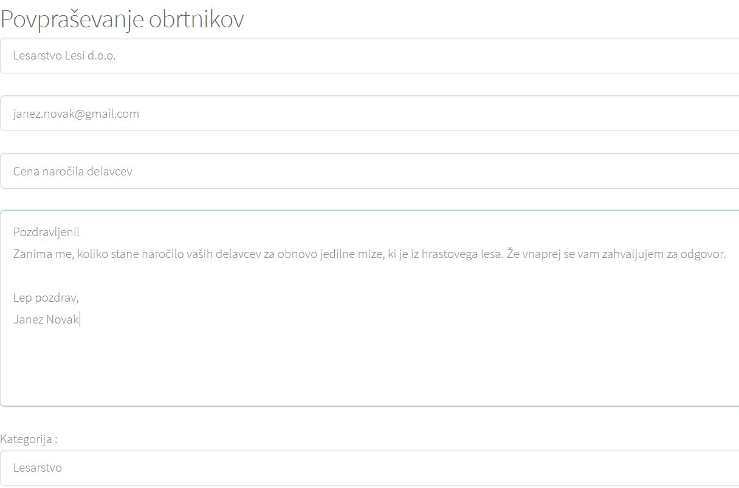
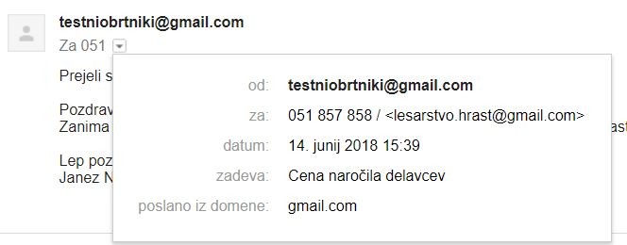
Zanimive funkcionalnosti
Pošiljanje povpraševanj (e-mail) vsem obrtnikom enake kategorije naenkrat
Uporaba google maps za lažjo primerjavo med obrtniki

Slide 7
Zaključek
Popravki za uporabnika prijazen vmesnik
Celoten preizkus funkcionalnosti
Iskanje hroščev

